Slide 1
Математика
ІІІ тиждень
Урок №2

Slide 2
Приготуй Вчись
Робочий зошит
Підручник з математики
Ручку, олівець
Читати інструкції уважно і крокувати за ними
Виконувати усні обчислення
Записувати розв’язання задач
Самостійно вести записи

Slide 3
Крок 1 Усний рахунок
3, 5, 4, 7, 10
ЗБІЛЬШ НА 7
ЗБІЛЬШ У
7 РАЗІВ

Slide 4
Крок 2 Приготуйся працювати у зошиті
Який сьогодні день тижня?
Яке число і місяць?
Запиши дату.
Пропиши число у рядок каліграфічно.
Розкажи про число

Slide 5
Крок 3. Переставний закон множення
Пригадай
переставний закон множення
і добери потрібні числа (усно)
2 • 6 = ? • 2
3 • 2 = 2 • ?
4 • 6 = 6 • ?
? • 4 = 4 • ?

Slide 6
Крок 4. Самостійна робота
Стор. 114, завдання 5 – практично.
Візьми 20 зубочисток (олівців, паличок для рахунку).
Відклади ті, що за умовою задачі – залишилися.
З решти – побудуй квадрати. Скільки їх у тебе вийшло?
Стор. 114, завдання 6 – запиши у зошит.

Slide 7
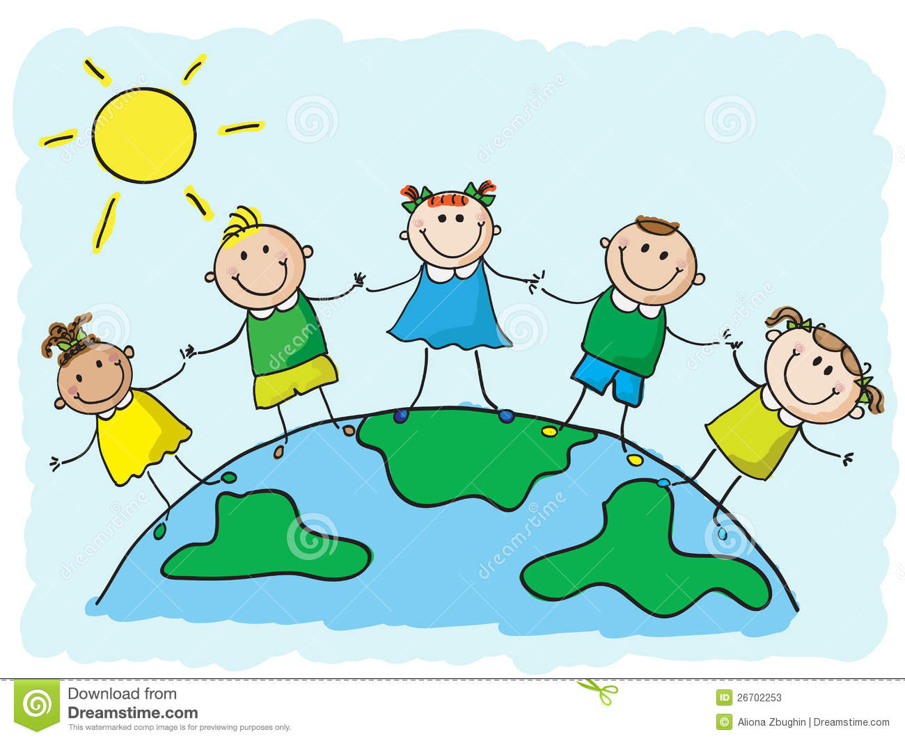
Стоп урок!
Попий води.
Виконай декілька вправ.

Slide 8
Крок 5. Розв’язуємо задачу
Відкрий сторінку 115.
Розглянь фотографії. Хто зображений? Що вони роблять?
Прочитай умову задачі 6.
Як ти думаєш, скільки дій буде у розв’язанні?
ПЕРЕВІРИМО?

Slide 9
Крок 6. Склади коротку умову
Про яких тварин задача? Запиши.
Скільки годин спить слон?
А лев? Що відомо про нього?
Відомо, скільки годин спить коала? А що відомо про її сон?
Яке головне питання у задачі? Яку дужку требе накреслити?

Slide 10
У ТЕБЕ ТАК?
Слон – 4 год
Лев - ? год, у 4 рази >
Коала - ? год, на 4 год >
у ? р. >
То скільки дій буде у розв’занні?

Slide 11



Крок 7
? раз
коала
слон
? год
:
4 год
лев
Розглянь план –схему,
запиши розв’язання і відповідь
+
? год
4 год
слон
4 год
•
4 рази

Slide 12
Урок закінчено!
Дякую за роботу!

